Slide 1
Для детей 6-7 лет
Цель: развитие логического мышления, как основы интеллектуального развития дошкольников, в процессе интерактивной игры.
Автор:
Сичкарук Марина Викторовна
воспитатель
МДОУ «Детский сад №64»
Г. Саратов

Slide 2
Привет. Меня зовут Веснушка. Я приглашаю тебя поиграть. У меня есть для тебя интересные задания. Если выполнишь его правильно, сможешь перейти к следующему заданию. Нажми на меня. Давай играть!

Slide 3
Найди 10 отличий
1
2
3
4
5
6
7
8
9
10

Slide 4
Какой узор подходит этому коврику?

Slide 5
Вызови скорую помощь
0
3
2
7
3
9
8
4
5
6
1
0

Slide 6
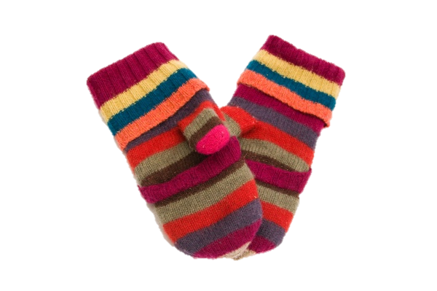
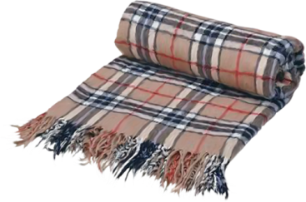
Присмотрись повнимательнее. Какой предмет здесь лишний?

Slide 7
Логический квадрат

Slide 8
Продолжи ряд
9
8
11
12

Slide 9
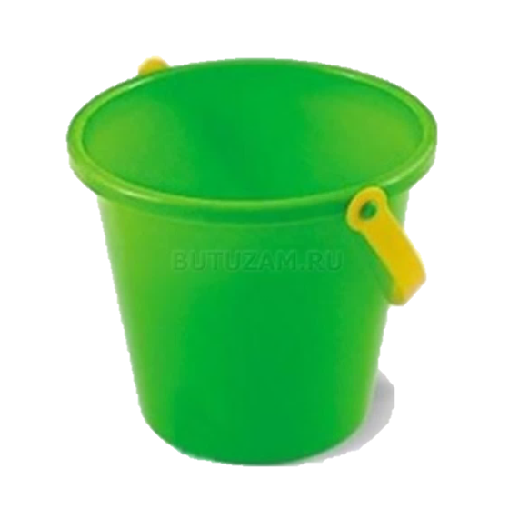
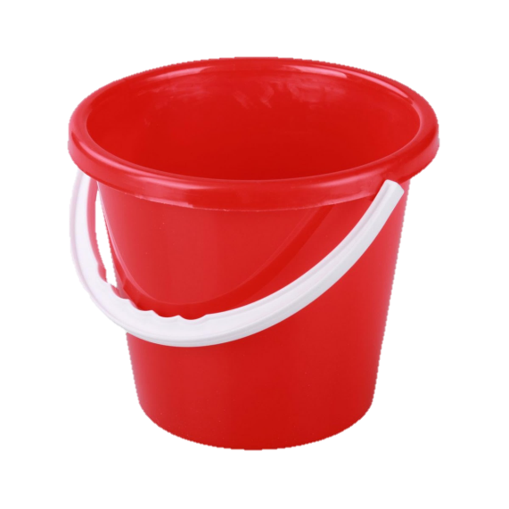
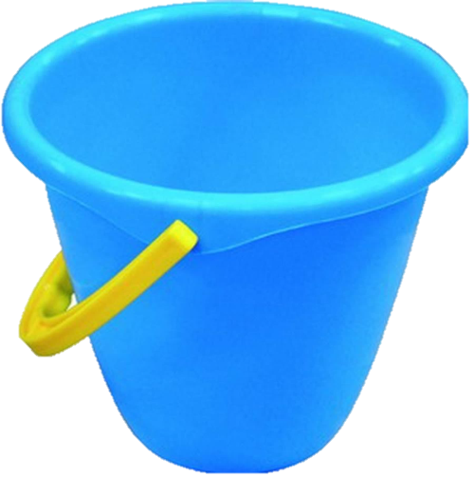
Подумай и скажи
Дед, бабка и внучка носили воду в разных вёдрах: красном, синем и зелёном. У деда было НЕ зелёное и НЕ синее ведро. У бабки НЕ зелёное и НЕ красное.
Какое ведро было у внучки? Нажми на правильный ответ.

Slide 10
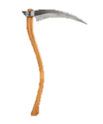
Прочитай-ка
Прочитай слова, а потом сложи первые буквы. Какое слово у тебя получилось? Найди нужную картинку!
Коньки
Оса
Сом
Альбом

Slide 11
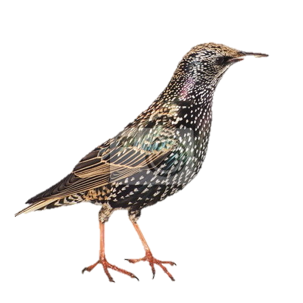
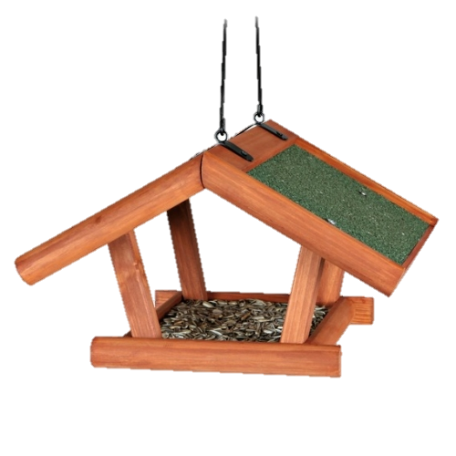
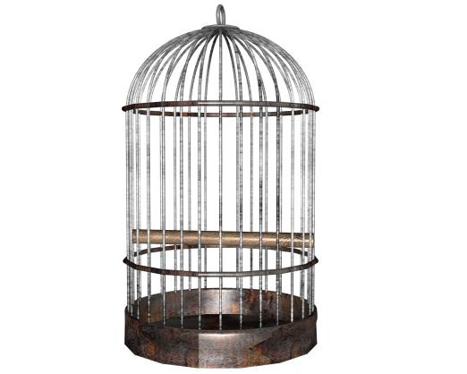
Выбери нужный предмет.

Slide 12
Задачка на смекалку
Это Маша и Катя.
Это Соня и Маша.
Как зовут эту девочку?
Маша
Соня
Катя

Slide 13
Найди неправильно написанные буквы.

Slide 14
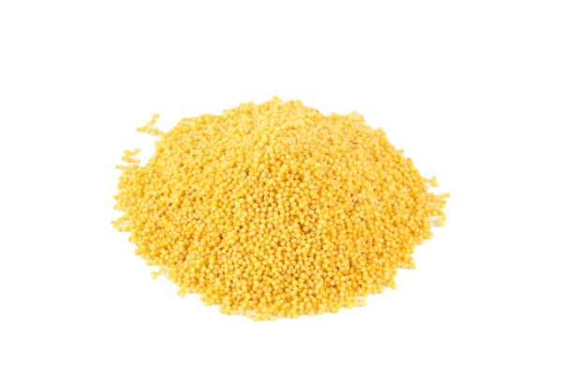
Только один из предметов подходит под описание в кругах. Какой?
Желтый
Яркий
Теплый

Slide 15
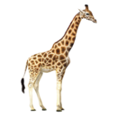
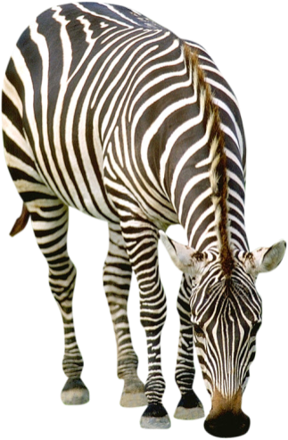
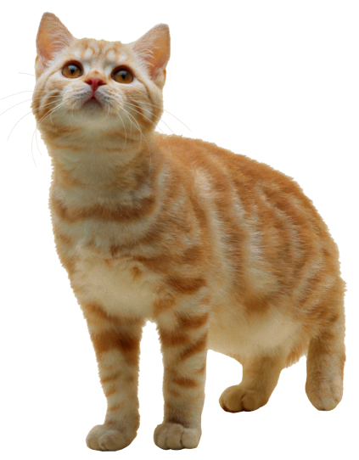
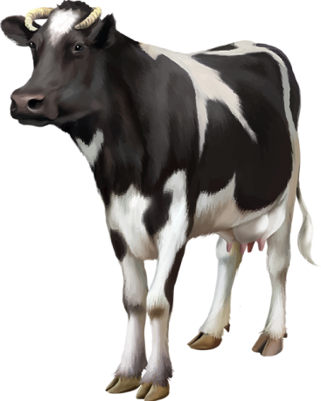
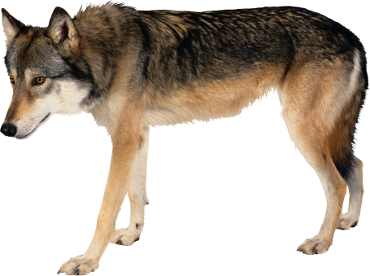
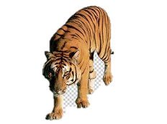
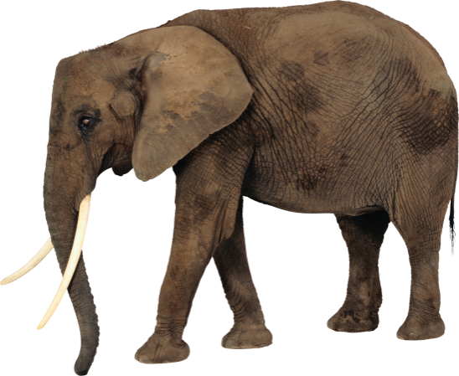
Какие животные не хищные, но и не домашние.

Slide 16
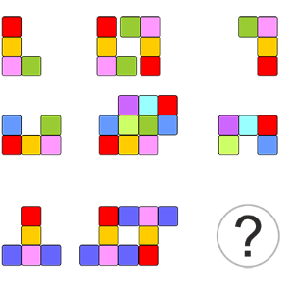
Попробуй найти такую фигуру,
которая правильно завершит нижний ряд.

Slide 17
Нажми на фигуры,
которые разделены на половинки.

Slide 18
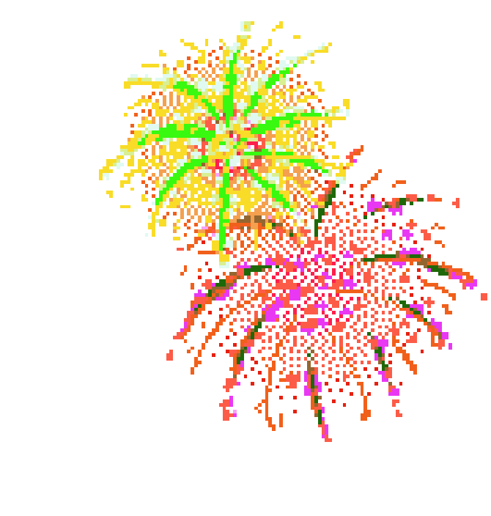
Мне понравилось
играть с тобой.
Ты, молодец! Нажми
на меня.

Slide 19
Источники картинок
Божья коровка http://www.easyfreeclipart.com/gif-coccinelle-clipart-80678.html
Картинка Смешарики http//www.dlya-malyshej-najti-otlichiya-na-kartinkax-1
Баскетбольный мяч https://fotki.yandex.ru/users/mobil-photo/album/214215
Солнышкоh ttp://png-frames.blogspot.ru/2013/02/png_9934.html
Кленовый лист https://fotki.yandex.ru/users/olga-schefer2011/album/161042?&p=4
Гусеница http://boombob.ru/picture.php?id=132055
Подкова http://www.clipartkid.com/horseshoe-template-cliparts/
Облако http://graphnet.ru/ptichka-letit-risunok/ http://cattewilds.blogspot.ru/2013/05/cloud.html
Птичка http://graphnet.ru/ptichka-letit-risunok/
Бабочка http://cattewilds.blogspot.ru/2013/04/butterflies-vector.html
Грибок http://clipartfantasy.bol-grib
Цветной коврик https://iqsha.ru/?set_child=0
Телефон http://www.clipartkid.com/office-phone-clip-art-132tFO-clipart/
Скорая помощь http://pro.citroen.ru/model/special-vehicles/ambulance/
Радиатор http://aqua-term.su/sezon-tepla/sektsiya-radiatora-bilit-ai-500-80-alyuminij
Плед http://marypix.ru/tr/view/11300373
Зонтикhttps://www.windowssearch-exp.com/images/search?q=Rainbow Umbrella&form=RESTAB&first=1&cw=1354&ch=651
Варежки https://www.pressfoto.com/image-134228
Цифры http://weclipart.com/free%20cute%20number%20clipart
Ведро зеленое https://butuzam.ru/
Ведро синее http://10kr.ru/shop/detskoe_neprozrachnoe_vedro_morskoe/
Ведро красное http://www.pupsu.ru/shop/index.php?product_slug=vedro-morskoe-maloe-neprozrachnoe&productID=21281&ukey=product&did=36
Козаhttp://graphnet.ru/risunok-kozy-iz-skazki/
Коса http://74-chelyabinsk.ru/cheljabinsk/pokupaem-volosy-v-cheljabinske-N-34558134
Коса http://ru.depositphotos.com/30586405/stock-photo-3d-white-people-halloween-the.html
Щенок http://pixelbrush.ru/2013/05/09/little-dogs-gulyal-po-ulice-schenok-ne-to-pushok-ne-to-druzhok.html
Будка http://luxallure.ru/budka-dlya-sobaki-v-kartinkah/
Скворец https://myloview.ru/wall-mural-bird-starling-isolated-on-white-background-sturnus-vulgaris-no-21E47D6
Скворечник http://nachalo4ka.ru/vsyo-derevyannoe-kartinki-dlya-prezentatsiy/
Кормушка http://nachalo4ka.ru/vsyo-derevyannoe-kartinki-dlya-prezentatsiy/ c50de30-eb7a-11e0-898a-f46d04651b05-500x500
Пшено https://www.pressfoto.com/image-74641
Клеткаhttp://www.clipartfinders.com/vintage-bird-cage-clipart.html
Цыпленок https://yandex.ru/images/search?textF8008820.jpg&pos=1&rpt=simage&lr=47
Жираф http://ru.depositphotos.com/stock-photos/animal-collection.html
Волк http://ru.depositphotos.com/stock-photos/animal-collection.html
Корова http://ru.depositphotos.com/stock-photos/animal-collection.html
Крокодил http://ru.depositphotos.com/stock-photos/animal-collection.html
Слон http://ru.depositphotos.com/stock-photos/animal-collection.html
Волк http://ru.depositphotos.com/stock-photos/animal-collection.html
Кот http://ru.depositphotos.com/stock-photos/animal-collection.html
Тигр http://ru.depositphotos.com/stock-photos/animal-collection.html
Вопросительный знак http://edikst.ru/article/144836/voprositelnyiy-znak-v-russkom-yazyike-ego-funktsii-i-pravopisanie
Божья коровка http://m.gifmania.ru/Animated-Gifs-Animirovannykh-Alfavitov/Animations-Infant-Letters/Images-Ladybugs-Alphabet/Ladybugs-Alphabet-29591.php
Салют http://happy31.ru/services/dni-rozhdeniya-i-yubilei/salyuty-i-feyerverki-na-prazdnik/

